Slide 1
Bài 14: Cây xung quanh em Tiết 2

Slide 2
Hoạt động 1: Khám phá

Slide 3
Quả
Hoa
Cây
Lá
Thân
Rễ

Slide 4
Hoạt động 2: Thực hành

Slide 5
Hoạt động 3: Vận dụng

Slide 6
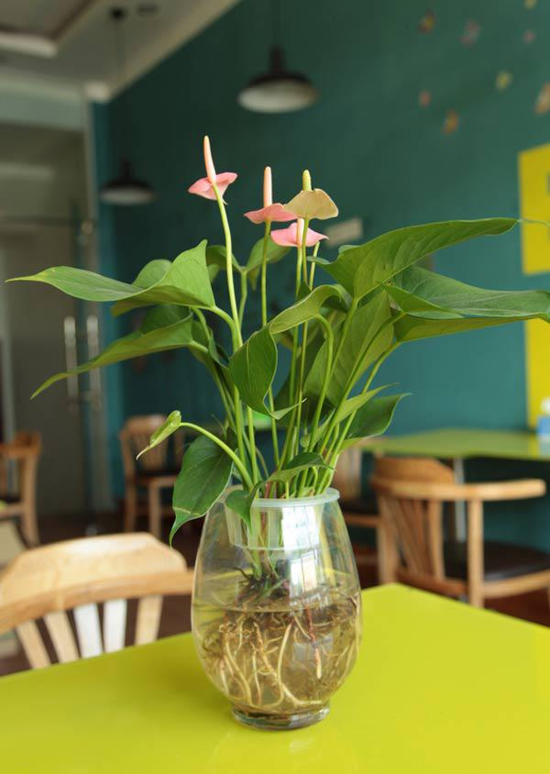
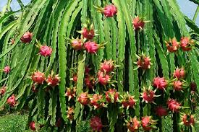
1. Trao đổi với bạn, chỉ và nói tên các bộ phận của cây:
1
2
3

Slide 7
Kết luận: Có nhiều loại cây. Cây thường có các bộ phận: Rễ, thân, lá, hoa và quả.

Slide 8
2. Vẽ, tô màu và ghi tên các bộ phận cây mà em yêu thích.

Slide 9
Xin cảm ơn!

